Slide 1
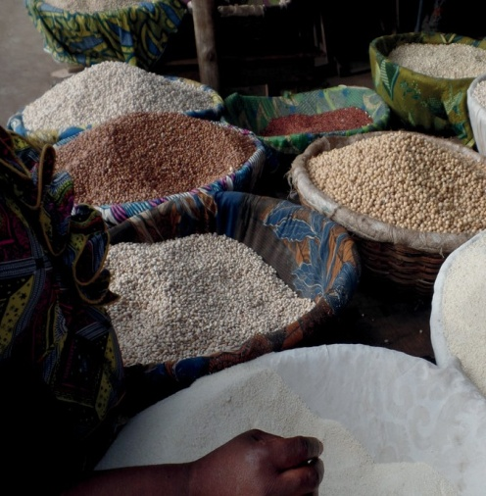
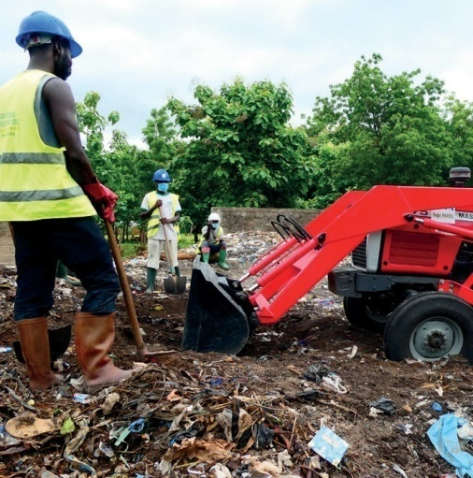

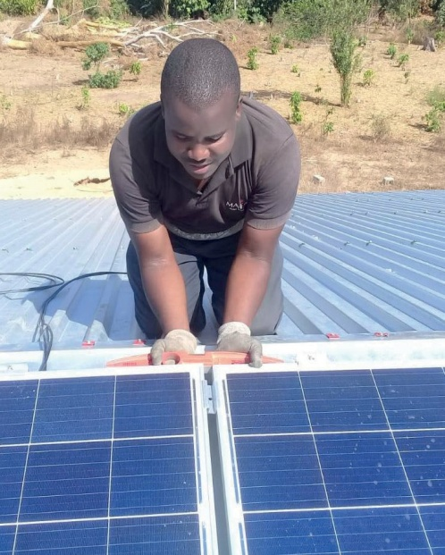
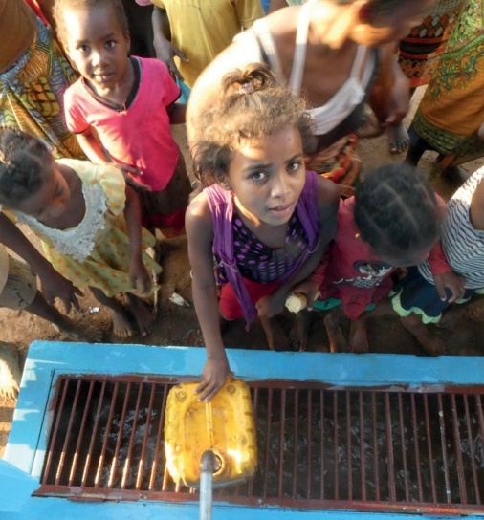
BURKINA - FASO
NEXUS
URGENCE DEVELOPPEMENT
ACCES A L’EAU POTABLE
Date : 16 juin 2023
Intervenant : JP Mahé

Slide 2
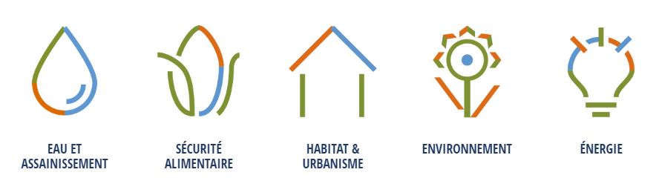

Experts- Solidaires
Réseau associatif d’expertise et de solidarité internationale
Créée en 2011 à Montpellier
Basée sur le constat que pour bâtir le monde de demain, l'expertise est indispensable afin de garantir de manière juste et équitable, l'accès à l'eau, l'énergie, la sécurité alimentaire, à un habitat décent dans un environnement sain et durable.

Slide 3
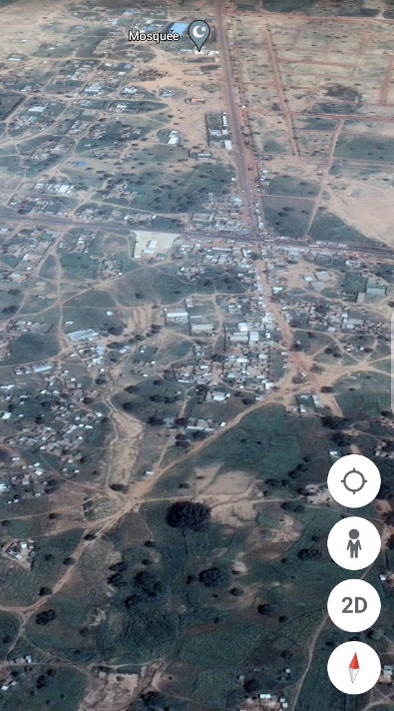
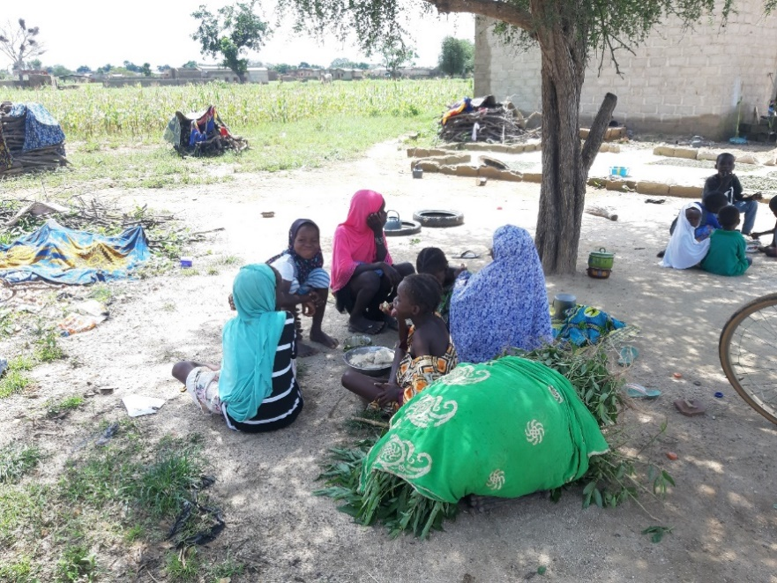
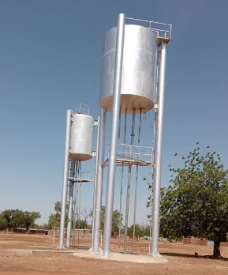
Actions au Burkina-Faso
Projets en cours:
Amélioration du réseau de Gounghin (+ 70m3/jour) pour pop locale et déplacés, Coop. Dec. SEDIF
Amélioration du réseau de Lâ-Toden (+ 150 m3/jour), Coop. Dec. SEDIF
Nouveau Réseau d’eau de Sapaga, commune de Zorgho (160 m3/jour) Coop. Dec. Verrières le Buisson, SEDIF

Slide 4


Résumé Note Nexus
4

Slide 5
Contexte, accès à l’eau
Des services d’eau sous tension : près de 2 millions de déplacés, triplement de la population par endroit
Explosion sur les prix de l’eau, le tarif régulé de 500 FCFA/m3 est passé à 5000 FCFA/m3 par endroit
L’accès à l’eau est devenu une composante du conflit
  Destruction de points d’eau, vol de carburants, coupure d’électricité
  Violence contre ceux qui viennent chercher de l’eau, qui entretiennent
  Le manque d’accès à l’eau créé des déplacements de population
Opérateur national dépassé (ONEA), ses moyens et procédures ne lui permettent plus de faire face dans plusieurs régions
Opérateurs privés (PPI, Vergnet, SAWES, ADAE), plus flexibles mais ne peuvent plus accéder à certains sites
PMH surexploitées, usure prématurée, gestion communautaire déstructurée
5

Slide 6
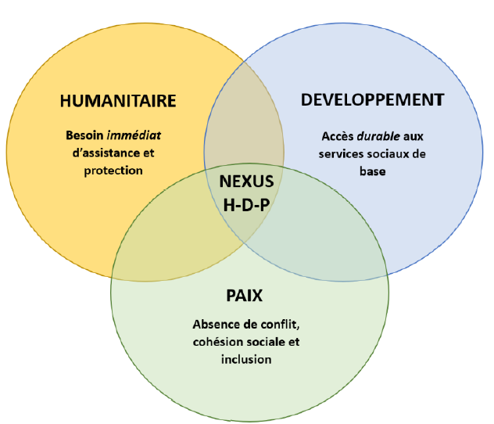
Approche Nexus
6
LRRD (1990) vers Nexus Urgence Développement (2015)

Slide 7
Enjeux du Nexus / Eau
Financer des installations ayant une vocation pérenne
Collaborer avec les acteurs locaux du service de l’eau, qu’ils soient publics ou privés
S’appuyer sur les dispositifs de gestion existants
Avoir une approche cohérente sur la tarification de l’eau résidents / déplacés
Favoriser les moyens permettant l’intégration des déplacés parmi la population locale
Mettre en place des opérations s’inscrivant dans la durée, avec des financements de moyen-long terme
Renforcer la transparence des flux de financement
Initier des méthodes innovantes de traitement / suivi des données
Coordonner les acteurs de l’humanitaire et du développement
7

Slide 8
3 exemples d’approches
WINROCK, projet Terres – Eau – Vie
Assurer la résilience des acteurs locaux
Formaliser le service dans les petits centres qui accueillent des déplacés, sur la régulation des prix notamment
Renforcer les capacités techniques des opérateurs
Assurer le suivi des performances
Renforcer la responsabilités des usagers
Nex’Eau (Solidarités International, GRET, URD)
Renforcer l'ONEA et les communes à maintenir le service de l'eau dans un contexte de crise sécuritaire et humanitaire.
Maintenir et renforcer les performances des services publics d’eau
Suivre, évaluer, capitaliser et diffuser les méthodologies
Experts-Solidaires (Coopération Décentralisée Gounghin – SEDIF, délégataire PPI)
Augmenter les performances d’un service d’eau accueillant des déplacés (4500)
Améliorer la gestion, avec un nouveau contrat de délégation
Mettre en place un suivi des performances, avec l’appui d’une association locale
8

Slide 9
Recommandations
Aux acteurs de développement dans une action Nexus
But recherché : accélérer la mise en œuvre du projet sans en altérer la qualité et la pérennité sur le long terme :
mettre en place un cadre de collaboration avec des acteurs déjà éprouvés
sélectionner des opérateurs locaux privés solidement implantés, expérimentés, flexibles
Eviter de mettre les autorités / procédures publiques dans le chemin critique du projet, mais les inclure
Circonscrire les financements locaux et communaux sur des opérations qui n’affectent pas la mise en place du projet
Mettre en place un mécanisme de gestion de projet à distance (Via BE)
Etablir avec sa banque des modalités sécurisées de transfert directement vers les opérateurs engagés localement
Renforcer les structures locales pour anticiper des besoins d’accès à l’eau
Possibilité d’un fonds de secours rapidement mobilisable ?
9

Slide 10









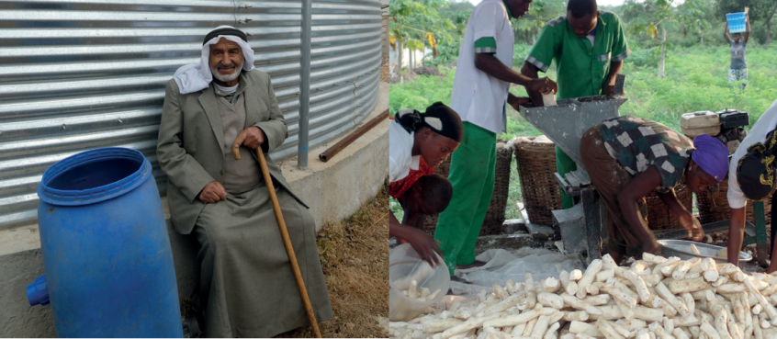
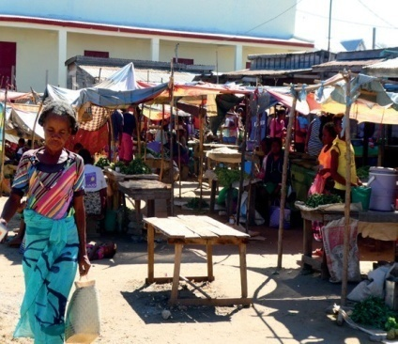
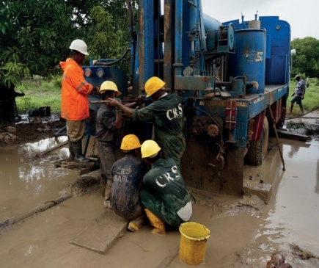
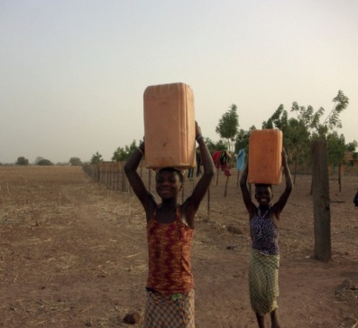

MERCI POUR VOTRE
ATTENTION

